Slide 1
PC(방랑자) 컨텐츠 기획서
윤정근

Slide 2
문서 개요
해당 문서는 게임 ‘방량엽사전’에서 등장하는 PC(방랑자)의 컨셉, 정책, 캐릭터 설정을 정리한 문서다.
작성 이유 | PC(방랑자)에 컨셉, 규칙, 설정을 정리하기 위해.
작성 목적 | 본 문서를 읽는 사람에게 내용을 확실히 전하기 위해.
작성 목표 | 캐릭터의 개발 방향성을 확실시 하는 것.

Slide 3
PC(방랑자)
PC(방랑자)란?
‘방랑엽사전’의 플레이어가 직접 조종하는 캐릭터로 작중 스토리에 중심인물 이다.
캐릭터 규칙 | 캐릭터의 성별은 남성과 여성이 있다. 장비 아이템은 전투 상태에서 장착 및 해제 할 수 없다. 플레이어는 모든 무기를 장비할 수 있다. 전투, 수련, 퀘스트 완료 등의 방법으로 경험치를 얻어 경지를 올릴 수 있다. 캐릭터의 경지에 비례하여 능력치가 상승하며, 각 경지 별로 상승 시킬 수 있는 최대 능력치가 존재한다.

Slide 4
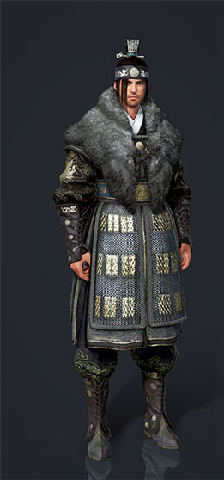
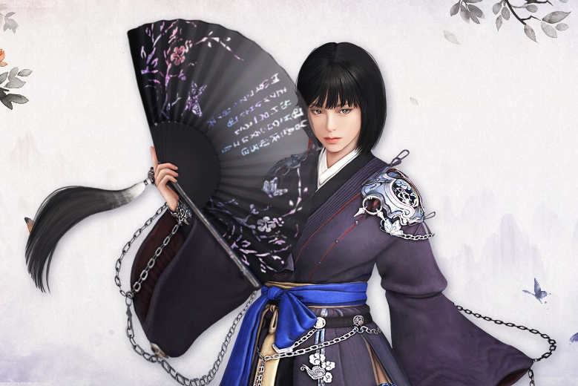
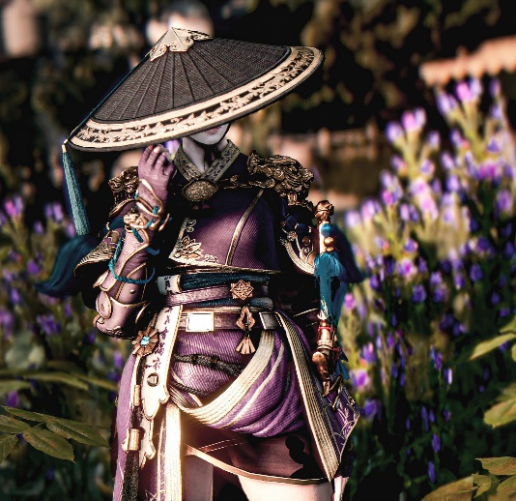
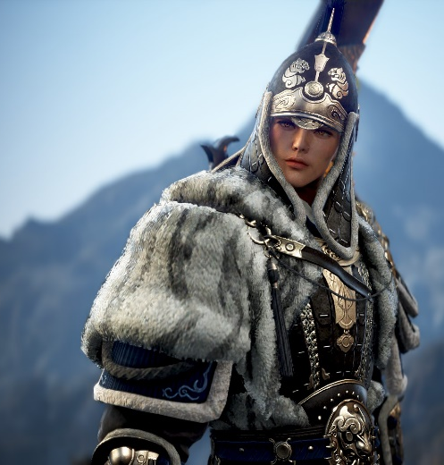
컨셉 정립
디자인 컨셉
등장 캐릭터는 대부분 동양인 계열 캐릭터이다. 옷의 디자인은 한국과 중국의 동양풍 스타일을 섞어서 사용한다. 대부분의 캐릭터는 한국 계열 옷을 입는다. 무림 계열 캐릭터는 한국 계열의 옷을 중심으로 중국 계열 옷을 입는다.
본래 무림은 대륙 중심 제국(중국풍)에서 활동 했으나 어떠한 사건을 계기로 본래 중심 인원들이 대부분 죽고 잔존 세력들이 동쪽 나라(한국풍)로 도망쳐 왔다. 그렇기에 대부분의 사람들은 동쪽 나라의 옷을 입고 무림 소속 캐릭터들은 동쪽 나라의 옷 위에 제국의 갑옷을 입는다.

Slide 5
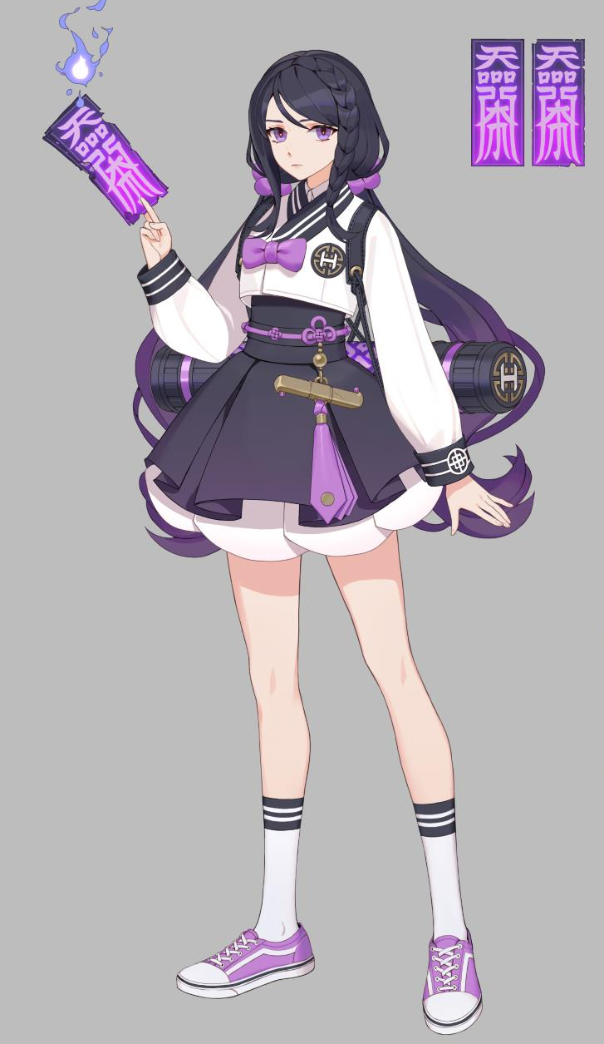
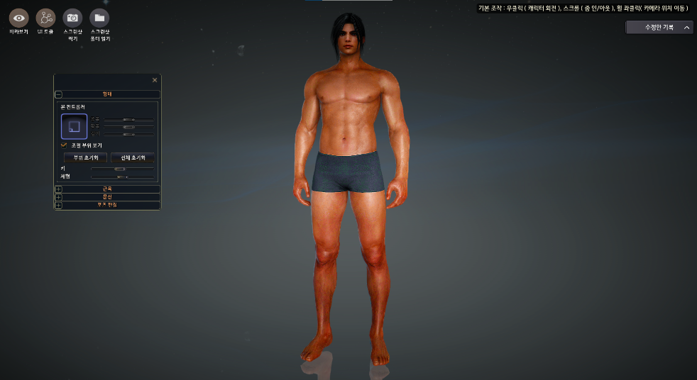
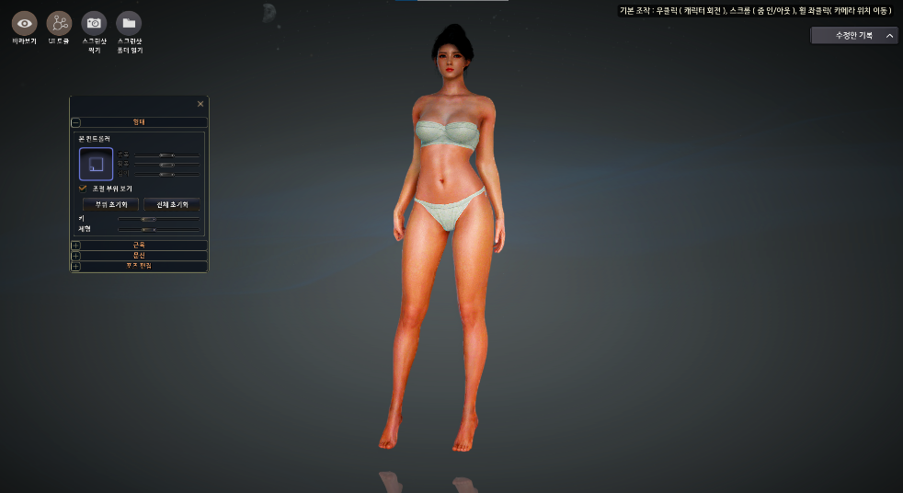
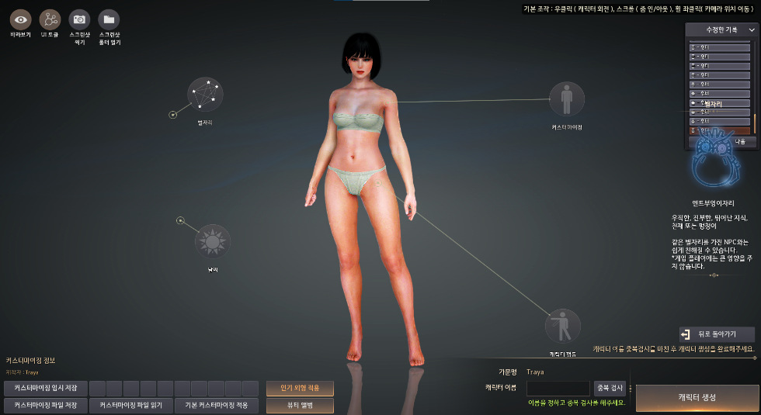
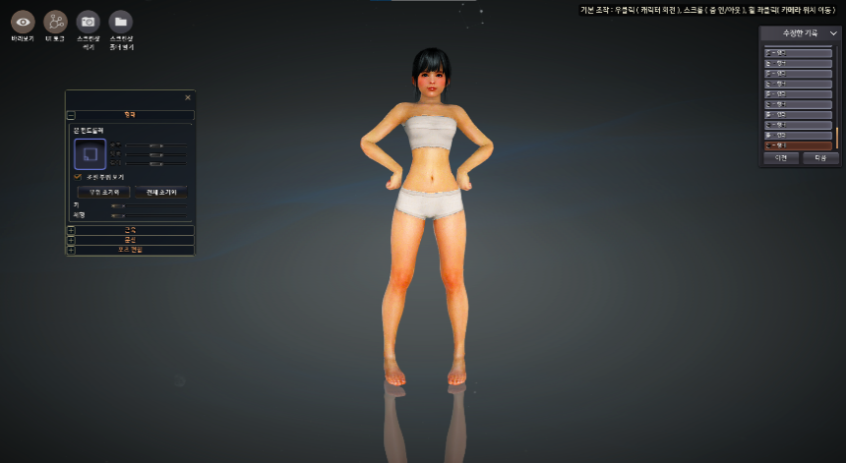
정책 정립
규칙
차원 | 3D
그래픽 풍 | 실사에 가까운 그래픽
폴리곤 | 하이 폴리곤
타입 | 파츠형
파츠 구분
머리
상체
하체
팔
손
다리
발
7
6
5
4
3
2
1
성인 남/여 | 청소년 | 유아

Slide 6
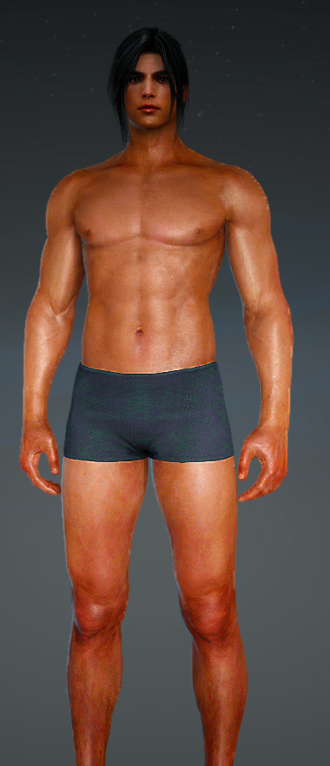
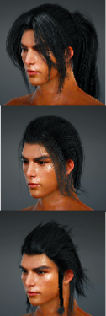
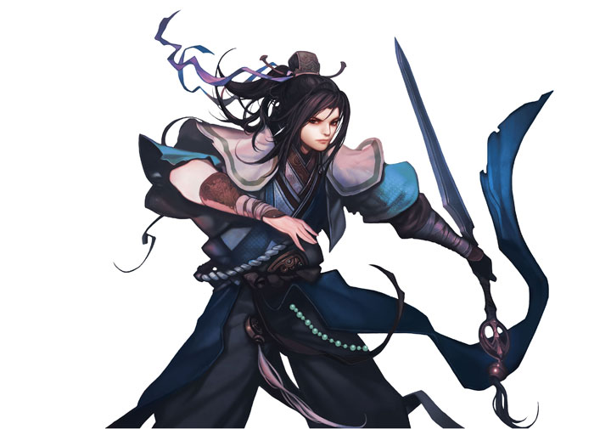
캐릭터 (남)
캐릭터 설정
이름 | 방랑자
성격 | 냉정한 성격
종족 | 인간
직업 | 사냥꾼→ 토벌단 일원
배경
약 1년 전 무림에서는 정파와 사파 간의 갈등이 점점 커져 결국 전쟁이 일어났고 무림내 수많은 사람들이 죽어 나갔지만 무림에 속해 있지 않는 사람들에게는 그저 먼 이야기 였다. 하지만 무림에 정사 대전이 끝나갈 무렵 괴물들의 숫자가 폭발적으로 늘어 났고 사람들은 그제서야 알게 되었다. 그 동안 전쟁 속에서 죽어간 사람들이 괴물들을 억제해 왔고 그 억제력이 없어진 지금 괴물들을 막을 것은 없다는 것을… 전국 각지에서 괴물로 인한 재해로 마을, 가족, 친구, 연인들을 잃은 이야기가 넘쳐나기 시작했다. 방랑자 또한 재해로 인하여 가족과 친구들을 잃고 떠도는 사람이었다. 괴물들에 대한 공포는 증오가 되었고 방랑자는 가족과 친구들의 복수를 위해사냥꾼이 되어 전국을 떠돌고 있었다. 그러던 중에 소식이 들려왔다. 괴물들을 사냥하기 위한 단체 토벌단이 새워졌고 단원들을 모집하고 있다는 이야기를 들은 방랑자는 토벌단에 가입하기 위해 걸음을 옮겼다.
신체 정보
성별 | 남
키 | 190~210cm
눈 | 흑안
피부 | 연한 구리빛
체형 | 전체적으로 균형 잡힌 근육질
캐릭터 특징
큰 키와 햇빛에 많이 탄 것 같은 피부에 근육질 덩치를 가지고 전체적으로 날카로운 얼굴로 인상을 쓰고 있어 대부분의 사람들에게 좋지 않은 방향으로 오해 받지만 묵묵히 자신의 일을 처리하기에 주변에서 좋은 평가를 받고 있다.
무당파 계승자의 옷 착용 모습

Slide 7


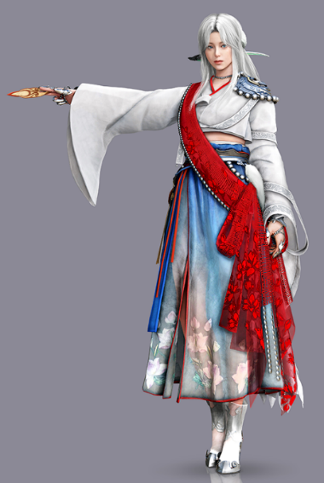
캐릭터 (여)
캐릭터 설정
이름 | 방랑자
성격 | 냉정한 성격
종족 | 인간
직업 | 사냥꾼→ 토벌단 일원
배경
약 1년 전 무림에서는 정파와 사파 간의 갈등이 점점 커져 결국 전쟁이 일어났고 무림내 수많은 사람들이 죽어 나갔지만 무림에 속해 있지 않는 사람들에게는 그저 먼 이야기 였다. 하지만 무림에 정사 대전이 끝나갈 무렵 괴물들의 숫자가 폭발적으로 늘어 났고 사람들은 그제서야 알게 되었다. 그 동안 전쟁 속에서 죽어간 사람들이 괴물들을 억제해 왔고 그 억제력이 없어진 지금 괴물들을 막을 것은 없다는 것을… 전국 각지에서 괴물로 인한 재해로 마을, 가족, 친구, 연인들을 잃은 이야기가 넘쳐나기 시작했다. 방랑자 또한 재해로 인하여 가족과 친구들을 잃고 떠도는 사람이었다. 괴물들에 대한 공포는 증오가 되었고 방랑자는 가족과 친구들의 복수를 위해사냥꾼이 되어 전국을 떠돌고 있었다. 그러던 중에 소식이 들려왔다. 괴물들을 사냥하기 위한 단체 토벌단이 새워졌고 단원들을 모집하고 있다는 이야기를 들은 방랑자는 토벌단에 가입하기 위해 걸음을 옮겼다.
신체 정보
성별 | 여
키 | 160~180cm
눈 | 적안
피부 | 살구색
체형 | 군살 없고 균형 잡힌 몸매
캐릭터 특징
곱고 아름다운 외모에 부드러운 표정으로 사글사글한 인상을 가지고 있다. 하지만 인상과 대비 되는 빠르고 냉철한 판단과 위기 해결 능력으로 카리스마 있는 리더라고 생각되고 있다.
좌도방 도복
착용 모습

Slide 8
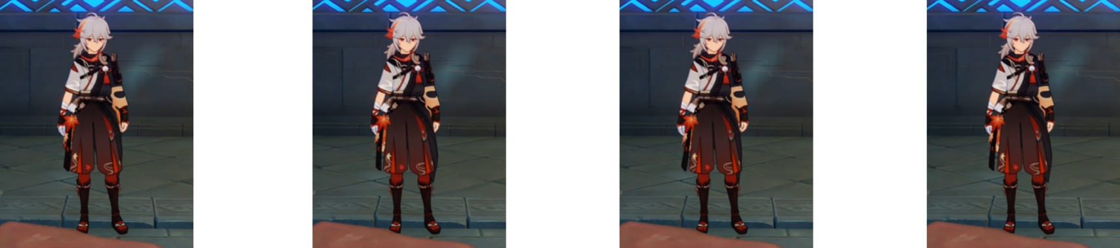
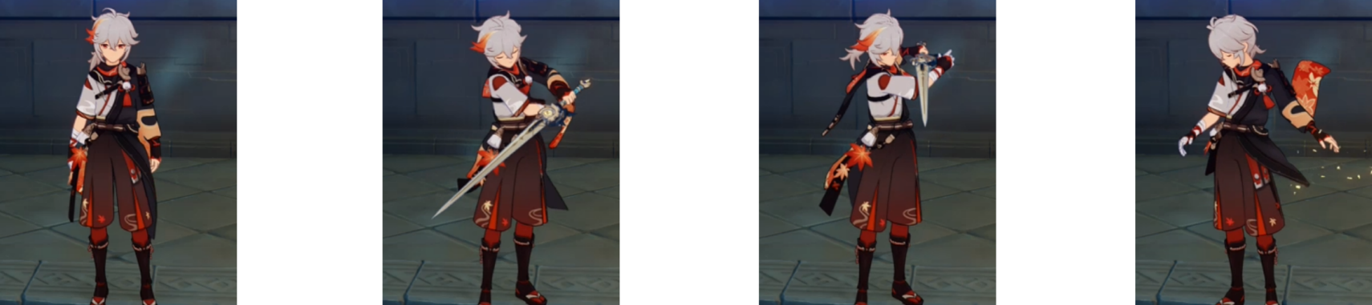
공용 모션
기본 자세
1
호흡에 따라
몸이 아래로
움직인다.
2
호흡에 따라
몸이 위로
움직인다.
3
기본 자세
4
Idle-1
기본 자세
1
무기를 꺼내 사선으로
든다.
2
무기 상태를 눈으로 확인 한다.
3
무기를 잡어 넣는다.
4
Idle-2

Slide 9
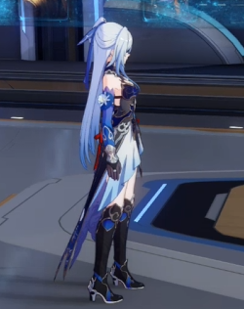
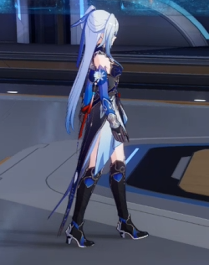
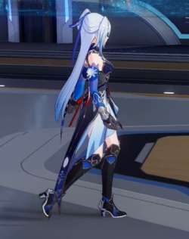
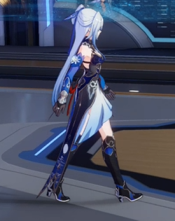
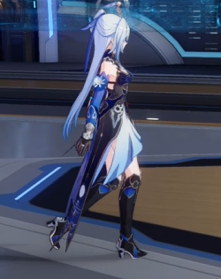
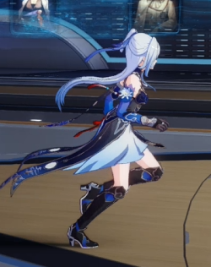
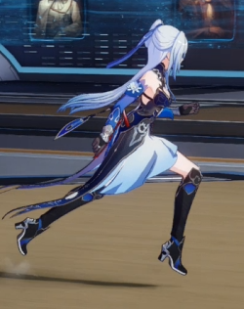
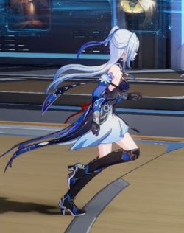
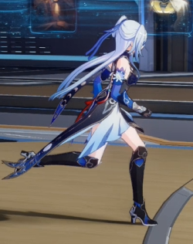
공용 모션
기본
자세
0
오른발과
왼팔이
앞으로
왼발과
오른팔이
뒤로 나간다.
1
오른발과
왼팔이
앞으로
왼발과
오른팔이
뒤로 나간다.
2
왼발과
오른팔이
앞으로
오른발과
왼팔이
뒤로 나간다.
3
왼발과
오른팔이
앞으로
오른발과
왼팔이
뒤로 나간다.
4
Walk
왼발과
오른팔이
앞으로
오른발과
왼팔이
뒤로 나간다.
1
왼발과
오른팔이
앞으로
오른발과
왼팔이
뒤로 나간다.
2
오른발과
왼팔이
앞으로
왼발과
오른팔이
뒤로 나간다
3
왼발과
오른팔이
앞으로
오른발과
왼팔이
뒤로 나간다.
4
Run

Slide 10
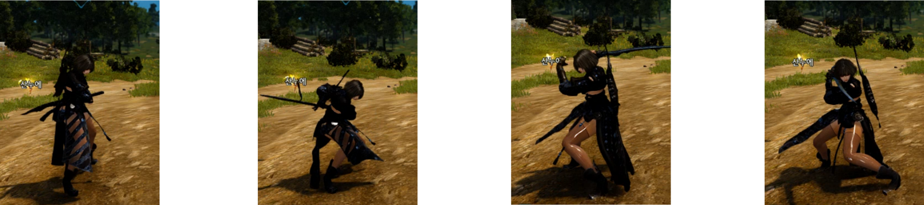
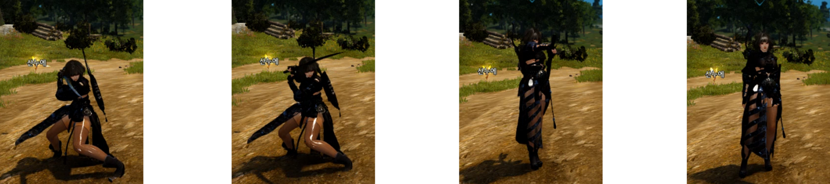
한손 도검
공용 모션
자세를 조금 낮추고
무기를
잡는다.
1
상체를
숙이며
무기를
뽑는다.
2
무기를
오른쪽으로
뽑아
머리 뒤로
넘긴다.
3
무기를
머리 옆에
붙이고
자세를
낮춘다.
4
발도
무기를
머리 옆에
붙이고
자세를
낮춘다.
1
무기를
머리 위로
올리며
자세를
높인다.
2
자세를
높이고
무기를
넣는다.
3
기본 자세
4
납도

Slide 11
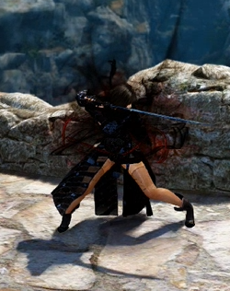
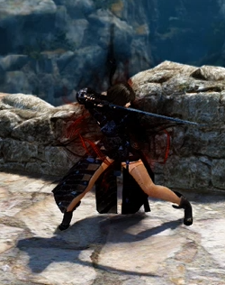
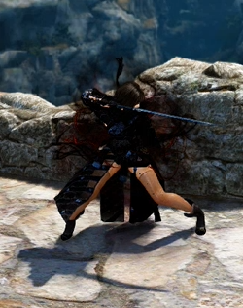
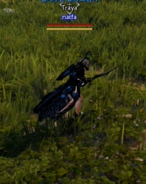
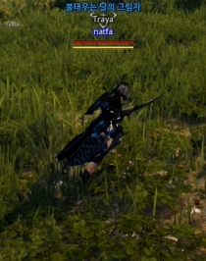
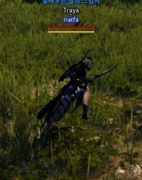
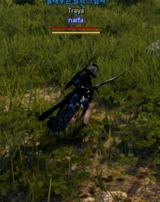
한손 도검
공용 모션
기본 자세
1
호흡에 따라
몸이 밑으로
움직인다.
2
호흡에 따라
몸이 위로
움직인다.
3
기본 자세
4
Idle
무기를
앞으로
향하고
이동한다.
왼쪽 다리를
앞으로 한다.
1
무기를
앞으로
향하고
이동한다.
왼쪽 다리를
앞으로 한다.
2
무기를
앞으로
향하고
이동한다.
오른쪽
다리를
앞으로 한다.
3
무기를
앞으로
향하고
이동한다.
오른쪽
다리를
앞으로 한다.
4
이동

Slide 12
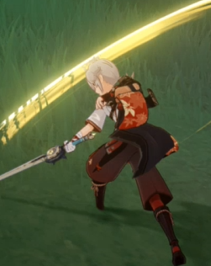
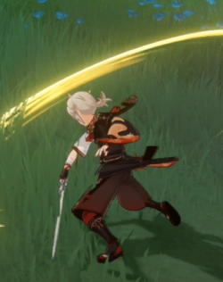
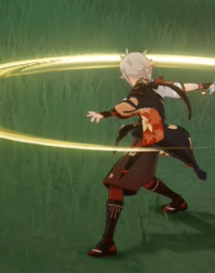
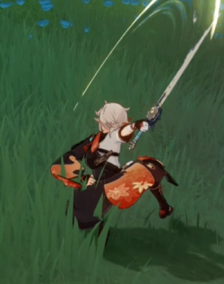
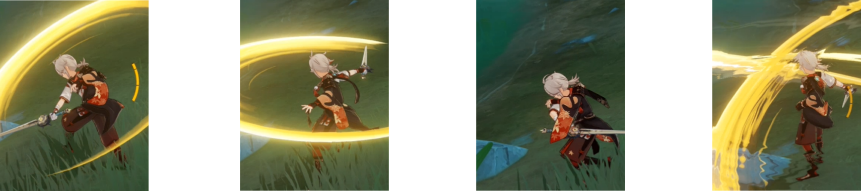
한손 도검(남)
모션
위에서
아래도
사선으로
벤다.
(무기가
지나간
장소에
이펙트)
1
수평으로
벤다.
(무기가
지나간
장소에
이펙트)
2
위에서
아래로
사선으로
벤다.
(무기가
지나간
장소에
이펙트)
3
밑에서
위로
올려
벤다.
(무기가
지나간
장소에
이펙트)
4
공격-1
위에서
아래도
사선으로
벤다.
(무기가
지나간
장소에
이펙트)
1
수평으로
벤다.
(무기가
지나간
장소에
이펙트)
2
무기를
왼쪽으로
들고 힘을
모은다.
3
수평으로
한번에
여러 번
벤다.
(무기가
지나간
장소에
이펙트)
4
공격-2

Slide 13
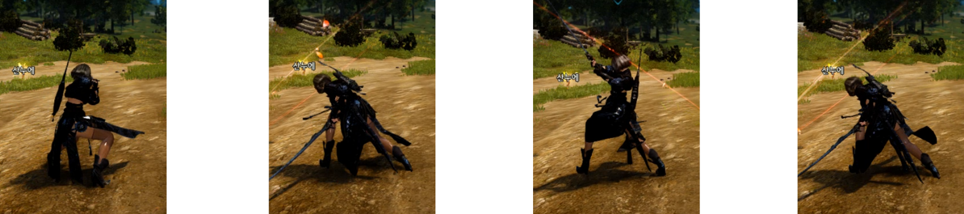
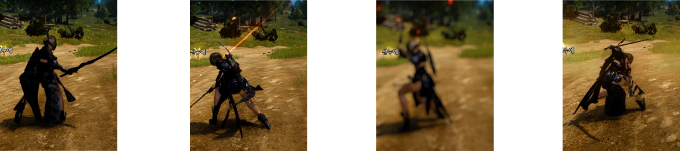
한손도검(여)
모션
자세를 조금 낮추고
무기를
위로 올린다.
1
위에서
아래로
사선으로
벤다.
(무기가
지나간
장소에
이펙트)
2
아래에서
위로
사선으로
벤다.
(무기가
지나간
장소에
이펙트)
3
위에서
아래로
사선으로
벤다.
(무기가
지나간
장소에
이펙트)
4
공격-1
무기를
오른쪽으로 뺀다.
1
위에서
아래로
사선으로
벤다.
(무기가
지나간
장소에
이펙트)
2
무기를
왼쪽으로
높이 든다.
(기를 모으며 화면이
흐려진다.)
3
무기로
수평으로
벤다.
(바람 이펙트)
4
공격-2

Slide 14
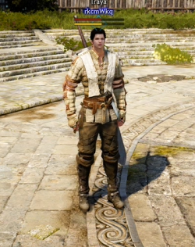
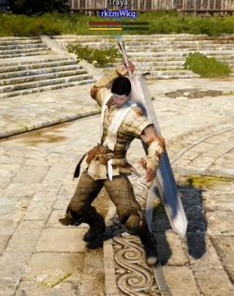
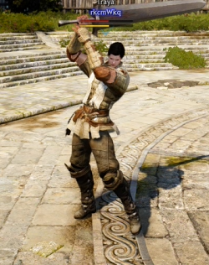
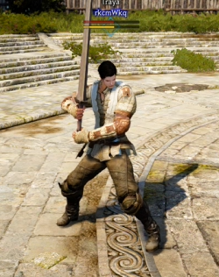
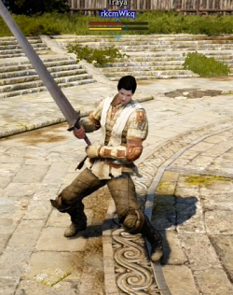
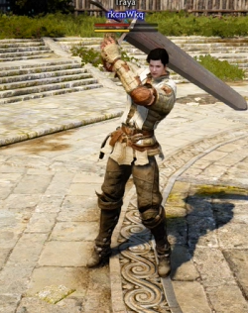
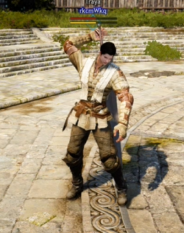
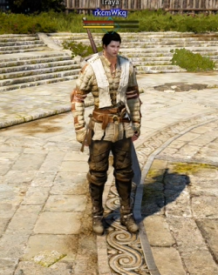
양손 도검
공용 모션
기본 자세
1
무기를
손으로
잡는다.
2
무기를
뽑아 위로
든다.
3
무기를
들고 자세를
잡는다.
4
발도
무기를
옆으로
기울인다.
1
무기를
등 뒤로
넘긴다.
2
무기를
넣는다.
3
기본 자세
4
납도

Slide 15
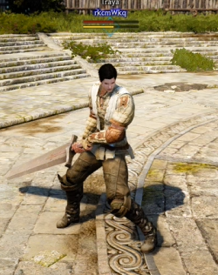
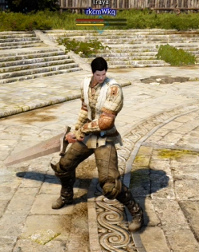





양손 도검
공용 모션
기본 자세
1
호흡에 따라
몸이 밑으로
움직인다.
2
호흡에 따라
몸이 위로
움직인다.
3
기본 자세
4
Idle
무기를
어깨에
올리고
움직인다.
1
무기를
어깨에
올리고
움직인다.
2
무기를
어깨에
올리고
움직인다.
3
무기를
어깨에
올리고
움직인다.
4
이동

Slide 16


양손 도검(남)
모션
수평으로
벤다.
(무기가
지나간
장소에
이펙트)
1
아래에서
위로
벤다.
(무기가
지나간
장소에
이펙트)
2
회전하며
수평으로
벤다.
(무기가
지나간
장소에
이펙트)
3
위에서
아래도
강하게
내리친다.
(무기가
지나간
장소에
이펙트)
4
공격-1
무기를
뒤로
빼고
준비한다.
1
위에서
아래로
사선으로
벤다.
(무기가
지나간
장소에
이펙트)
2
무기에
반동으로
회전한다.
3
수평으로
크게 벤다.
(무기가
지나간
장소에
이펙트)
4
공격-2

Slide 17


양손 도검(여)
모션
위에서
아래도
사선으로
벤다.
(무기가
지나간
장소에
이펙트)
1
위에서
아래로
사선으로
벤다.
(무기가
지나간
장소에
이펙트)
2
회전력을
이용해
수평으로
벤다.
(무기가
지나간
장소에
이펙트)
3
위에서
아래로
내리친다.
(무기가
지나간
장소에
이펙트)
4
공격-1
수평으로
회전하며
벤다.
(무기가
지나간
장소에
이펙트)
1
위에서
아래로
내리친다.
(무기가
지나간
장소에
이펙트)
2
무기의
옆면을
세우고
돌진한다.
(바람 이펙트)
3
수평으로
강하게
회전하며
벤다.
(무기가
지나간
장소에
이펙트)
4
공격-2

Slide 18








장병기
공용 모션
기본 자세
1
무기를 들고
앞으로
꺼낸다.
2
무기를
밑으로
내린다.
3
무기를
한 손에 들고
선다.
4
발도
무기를
옆으로 든다.
1
무기를
등 뒤로
넘긴다.
2
무기를 등에 수납한다.
3
기본 자세
4
납도

Slide 19








장병기
공용 모션
기본 자세
1
호흡에 따라 몸이 밑으로 움직인다.
2
호흡에 따라 몸이 위로
움직인다.
3
기본 자세
4
Idle
무기를
한 손으로
들고
이동한다.
왼쪽 다리가 앞으로 간다.
1
무기를
한 손으로
들고
이동한다.
왼쪽 다리가 앞으로 간다.
2
무기를
한 손으로
들고
이동한다.
오른쪽
다리가
앞으로 간다.
3
무기를
한 손으로
들고
이동한다.
오른쪽
다리가
앞으로 간다.
4
이동

Slide 20








장병기(남)
모션
수평으로
벤다.
(무기가
지나간
장소에
이펙트)
1
아래에서
위로
벤다.
(무기가
지나간
장소에
이펙트)
2
회전하며
수평으로
벤다.
(무기가
지나간
장소에
이펙트)
3
앞을
찌른다.
(무기가
지나간
장소에
이펙트)
4
공격-1
수평으로
벤다.
(무기가
지나간
장소에
이펙트)
1
위에서
아래로
사선으로
벤다.
(무기가
지나간
장소에
이펙트)
2
무기를 뒤로 빼고 자세를 잡는다.
3
무기를 회전하며 수직으로 벤다.
(무기가
지나간
장소에
이펙트)
4
공격-2

Slide 21








장병기(여)
모션
앞을
찌른다.
(무기가
지나간
장소에
이펙트)
1
수평으로
벤다.
(무기가
지나간
장소에
이펙트)
2
평으로
벤다.
(무기가
지나간
장소에
이펙트)
3
밑에서
아래로
올려 벤다.
(무기가
지나간
장소에
이펙트)
4
공격-1
밑에서
위로
올려 벤다.
(무기가
지나간
장소에
이펙트)
1
수평으로
벤다.
(무기가
지나간
장소에
이펙트)
2
위에서
아래로
내려친다.
(무기가
지나간
장소에
이펙트)
3
수평으로
강하게
회전하며
벤다.
(무기가
지나간
장소에
이펙트)
4
공격-2

Slide 22
리소스
규칙
 | 동작 구분 | 동작 종류 | 무기 종류 | 성별 | 번호
종류 | Stay-비전투 | Idle1-대기1 Idle2-대기2 Move-이동 Skill-스킬 | Non-빈손 | 1-남성 2-여성
 | Battle-전투 | Idle1-대기 Idle2-발도 Idle3-납도 Attack1-공격1 Attack2-공격2 Move-이동 Skill_n-스킬n | Sword1-한손 검 Sword2-양손 검 Blunt1-한손 둔기 Blunt2-양손 둔기 Polearm1-봉 Polearm2-창 Fist1-철권 Fist2-절곤 Fist3-괴 Bow-활 Chakram-륜 Whip-편 Fan-부채 | 1-남성 2-여성
구분 |  | 구분 | 리소스 파일명 | 이펙트
비전투 |  | 대기-1 | Stay_Idle1_Non_1_0~3
 |  | 대기-2 | Stay_Idle2_Non_1_0~3
 |  | 이동 | Stay_Move_Non_1_0~3
 |  | 스킬-n | Stay_Skill-n_Sword1_1_0~3 | Eff_Skill-n_0~3
전투 | 한손 검 | 대기 | Battle_Idle1_Sword1_1_0~3
 |  | 이동 | Battle_Move_Sword1_1_0~3
 |  | 발도 | Battle_Idle2_Sword1_1_0~3
 |  | 납도 | Battle_Idle3_Sword1_1_0~3
 |  | 공격-1 | Battle_Attack1_Sword1_1_0~3 | Eff_Attack1_Sword1_0~3
 |  | 공격-2 | Battle_Attack2_Sword1_1_0~3 | Eff_Attack2_Sword1_3~5
 |  | 스킬-n | Battle_Skill-n_Sword1_1_0~3 | Eff_Skill-n_0~3, Eff_Attack1_Sword1_6~X

Slide 23
구분 |  | 구분 | 리소스 파일명 | 이펙트
전투 | 양손 검 | 대기 | Battle_Idle1_Sword2_1_0~3
 |  | 이동 | Battle_Move_Sword2_1_0~3
 |  | 발도 | Battle_Idle2_Sword2_1_0~3
 |  | 납도 | Battle_Idle3_Sword2_1_0~3
 |  | 공격-1 | Battle_Attack1_Sword2_1_0~3 | Eff_Attack1_Sword2_0~3
 |  | 공격-2 | Battle_Attack2_Sword2_1_0~3 | Eff_Attack2_Sword2_3~5
 |  | 스킬-n | Battle_Skill-n_Sword2_1_0~3 | Eff_Skill-n_0~3, Eff_Skill-n_Sword1_0~X
 | 한손 둔기 | 대기 | Battle_Idle1_Blunt1_1_0~3
 |  | 이동 | Battle_Move_Blunt1_1_0~3
 |  | 발도 | Battle_Idle2_Blunt1_1_0~3
 |  | 납도 | Battle_Idle3_Blunt1_1_0~3
 |  | 공격-1 | Battle_Attack1_Blunt1_1_0~3 | Eff_Attack1_Blunt1_0~3
 |  | 공격-2 | Battle_Attack2_Blunt1_1_0~3 | Eff_Attack2_Blunt1_3~5
 |  | 스킬-n | Battle_Skill-n_Blunt1_1_0~3 | Eff_Skill-n_0~3, Eff_Skill-n_Blunt1_0~X
 | 양손 둔기 | 대기 | Battle_Idle1_Blunt2_1_0~3
 |  | 이동 | Battle_Move_Blunt2_1_0~3
 |  | 발도 | Battle_Idle2_Blunt2_1_0~3
 |  | 납도 | Battle_Idle3_Blunt2_1_0~3
 |  | 공격-1 | Battle_Attack1_Blunt2_1_0~3 | Eff_Attack1_Blunt2_0~3
 |  | 공격-2 | Battle_Attack2_Blunt2_1_0~3 | Eff_Attack2_Blunt2_3~5
 |  | 스킬-n | Battle_Skill-N_Blunt2_1_0~3 | Eff_Skill-n_0~3, Eff_Skill-n_Blunt2_0~X
구분 |  | 구분 | 리소스 파일명 | 이펙트
전투 | 봉 | 대기 | Battle_Idle1_Polearm1_1_0~3
 |  | 이동 | Battle_Move_Polearm1_1_0~3
 |  | 발도 | Battle_Idle2_Polearm1_1_0~3
 |  | 납도 | Battle_Idle3_Polearm1_1_0~3
 |  | 공격-1 | Battle_Attack1_Polearm1_1_0~3 | Eff_Attack1_Polearm1_0~3
 |  | 공격-2 | Battle_Attack2_Polearm1_1_0~3 | Eff_Attack1_Polearm1_3~5
 |  | 스킬-n | Battle_Skill-N_Polearm1_1_0~3 | Eff_Skill-n_0~3, Eff_Skill-n_Polearm1_0~X
 | 창 | 대기 | Battle_Idle1_Polearm2_1_0~3
 |  | 이동 | Battle_Move_Polearm2_1_0~3
 |  | 발도 | Battle_Idle2_Polearm2_1_0~3
 |  | 납도 | Battle_Idle3_Polearm2_1_0~3
 |  | 공격-1 | Battle_Attack1_Polearm2_1_0~3 | Eff_Attack1_Polearm2_0~3
 |  | 공격-2 | Battle_Attack2_Polearm2_1_0~3 | Eff_Attack1_Polearm2_3~5
 |  | 스킬-n | Battle_Skill-N_Polearm2_1_0~3 | Eff_Skill-n_0~3, Eff_Skill-n_Polearm2_0~X
 | 철권 | 대기 | Battle_Idle1_Fist1_1_0~3
 |  | 이동 | Battle_Move_Fist1_1_0~3
 |  | 발도 | Battle_Idle2_Fist1_1_0~3
 |  | 납도 | Battle_Idle3_Fist1_1_0~3
 |  | 공격-1 | Battle_Attack1_Fist1_1_0~3 | Eff_Attack1_Fist1_0~3
 |  | 공격-2 | Battle_Attack2_Fist1_1_0~3 | Eff_Attack2_Fist1_3~5
 |  | 스킬-n | Battle_Skill-n_Fist1_1_0~3 | Eff_Skill-n_0~3, Eff_Skill-n_Fist1_0~X

Slide 24
구분 |  | 구분 | 리소스 파일명 | 이펙트
전투 | 절곤 | 대기 | Battle_Idle1_Fist2_1_0~3
 |  | 이동 | Battle_Move_Fist2_1_0~3
 |  | 발도 | Battle_Idle2_Fist2_1_0~3
 |  | 납도 | Battle_Idle3_Fist2_1_0~3
 |  | 공격-1 | Battle_Attack1_Fist2_1_0~3 | Eff_Attack1_Fist2_0~3
 |  | 공격-2 | Battle_Attack2_Fist2_1_0~3 | Eff_Attack2_Fist2_3~5
 |  | 스킬-n | Battle_Skill-n_Fist2_1_0~3 | Eff_Skill-n_0~3, Eff_Skill-n_Fist2_0~X
 | 괴 | 대기 | Battle_Idle1_Fist3_1_0~3
 |  | 이동 | Battle_Move_Fist3_1_0~3
 |  | 발도 | Battle_Idle2_Fist3_1_0~3
 |  | 납도 | Battle_Idle3_Fist3_1_0~3
 |  | 공격-1 | Battle_Attack1_Fist3_1_0~3 | Eff_Attack1_Fist3_0~3
 |  | 공격-2 | Battle_Attack2_Fist3_1_0~3 | Eff_Attack2_Fist3_3~5
 |  | 스킬-n | Battle_Skill-n_Fist3_1_0~3 | Eff_Skill-n_0~3, Eff_Skill-n_Fist3_0~X
 | 활 | 대기 | Battle_Idle1_Bow_1_0~3
 |  | 이동 | Battle_Move_Bow_1_0~3
 |  | 발도 | Battle_Idle2_Bow_1_0~3
 |  | 납도 | Battle_Idle3_Bow_1_0~3
 |  | 공격-1 | Battle_Attack1_Bow_1_0~3 | Eff_Attack1_Bow_0~3
 |  | 공격-2 | Battle_Attack2_Bow_1_0~3 | Eff_Attack2_Bow_3~5
 |  | 스킬-n | Battle_Skill-n_Bow_1_0~3 | Eff_Skill-n_0~3, Eff_Skill-n_Bow_0~X
구분 |  | 구분 | 리소스 파일명 | 이펙트
전투 | 륜 | 대기 | Battle_Idle1_Chakram_1_0~3
 |  | 이동 | Battle_Move_Chakram_1_0~3
 |  | 발도 | Battle_Idle2_Chakram_1_0~3
 |  | 납도 | Battle_Idle3_Chakram_1_0~3
 |  | 공격-1 | Battle_Attack1_Chakram_1_0~3 | Eff_Attack1_Chakram_0~3
 |  | 공격-2 | Battle_Attack2_Chakram_1_0~3 | Eff_Attack1_Chakram_3~5
 |  | 스킬-n | Battle_Skill-n_Chakram_1_0~3 | Eff_Skill-n_0~3, Eff_Skill-n_Chakram_0~X
 | 편 | 대기 | Battle_Idle1_Whip_1_0~3
 |  | 이동 | Battle_Move_Whip_1_0~3
 |  | 발도 | Battle_Idle2_Whip_1_0~3
 |  | 납도 | Battle_Idle3_Whip_1_0~3
 |  | 공격-1 | Battle_Attack1_Whip_1_0~3 | Eff_Attack1_Whip_0~3
 |  | 공격-2 | Battle_Attack2_Whip_1_0~3 | Eff_Attack1_Whip_3~5
 |  | 스킬-N | Battle_Skill-n_Whip_1_0~3 | Eff_Skill-n_0~3, Eff_Skill-n_Whip_0~X
 | 부채 | 대기 | Battle_Idle1_Fan_1_0~3
 |  | 이동 | Battle_Move_Fan_1_0~3
 |  | 발도 | Battle_Idle2_Fan_1_0~3
 |  | 납도 | Battle_Idle3_Fan_1_0~3
 |  | 공격-1 | Battle_Attack1_Fan_1_0~3 | Eff_Attack1_Fan_0~3
 |  | 공격-2 | Battle_Attack2_Fan_1_0~3 | Eff_Attack2_Fan_3~5
 |  | 스킬-n | Battle_Skill-n_Fan_1_0~3 | Eff_Skill-n_0~3, Eff_Skill-n_Fan_0~X

Slide 25
리소스
규칙
구분 |  | 구분 | 리소스 파일명 | 이펙트
비전투 |  | 대기-1 | Stay_Idle1_Non_2_0~3
 |  | 대기-2 | Stay_Idle2_Non_2_0~3
 |  | 이동 | Stay_Move_Non_2_0~3
 |  | 스킬-n | Stay_Skill-n_Sword1_1_0~3 | Eff_Skill-n_0~3
전투 | 한손 검 | 대기 | Battle_Idle1_Sword1_1_0~3
 |  | 이동 | Battle_Move_Sword1_1_0~3
 |  | 발도 | Battle_Idle2_Sword1_1_0~3
 |  | 납도 | Battle_Idle3_Sword1_1_0~3
 |  | 공격-1 | Battle_Attack1_Sword1_1_0~3 | Eff_Attack1_Sword1_0~3
 |  | 공격-2 | Battle_Attack2_Sword1_1_0~3 | Eff_Attack2_Sword1_3~5
 |  | 스킬-n | Battle_Skill-n_Sword1_1_0~3 | Eff_Skill-n_0~3, Eff_Attack1_Sword1_6~X

Slide 26
구분 |  | 구분 | 리소스 파일명 | 이펙트
전투 | 양손 검 | 대기 | Battle_Idle1_Sword2_2_0~3
 |  | 이동 | Battle_Move_Sword2_2_0~3
 |  | 발도 | Battle_Idle2_Sword2_2_0~3
 |  | 납도 | Battle_Idle3_Sword2_2_0~3
 |  | 공격-1 | Battle_Attack1_Sword2_2_0~3 | Eff_Attack1_Sword2_0~3
 |  | 공격-2 | Battle_Attack2_Sword2_2_0~3 | Eff_Attack2_Sword2_3~5
 |  | 스킬-n | Battle_Skill-n_Sword2_2_0~3 | Eff_Skill-n_0~3, Eff_Skill-n_Sword1_0~X
 | 한손 둔기 | 대기 | Battle_Idle1_Blunt1_2_0~3
 |  | 이동 | Battle_Move_Blunt1_2_0~3
 |  | 발도 | Battle_Idle2_Blunt1_2_0~3
 |  | 납도 | Battle_Idle3_Blunt1_2_0~3
 |  | 공격-1 | Battle_Attack1_Blunt1_2_0~3 | Eff_Attack1_Blunt1_0~3
 |  | 공격-2 | Battle_Attack2_Blunt1_2_0~3 | Eff_Attack2_Blunt1_3~5
 |  | 스킬-n | Battle_Skill-n_Blunt1_2_0~3 | Eff_Skill-n_0~3, Eff_Skill-n_Blunt1_0~X
 | 양손 둔기 | 대기 | Battle_Idle1_Blunt2_2_0~3
 |  | 이동 | Battle_Move_Blunt2_2_0~3
 |  | 발도 | Battle_Idle2_Blunt2_2_0~3
 |  | 납도 | Battle_Idle3_Blunt2_2_0~3
 |  | 공격-1 | Battle_Attack1_Blunt2_2_0~3 | Eff_Attack1_Blunt2_0~3
 |  | 공격-2 | Battle_Attack2_Blunt2_2_0~3 | Eff_Attack2_Blunt2_3~5
 |  | 스킬-n | Battle_Skill-N_Blunt2_2_0~3 | Eff_Skill-n_0~3, Eff_Skill-n_Blunt2_0~X
구분 |  | 구분 | 리소스 파일명 | 이펙트
전투 | 봉 | 대기 | Battle_Idle1_Polearm1_2_0~3
 |  | 이동 | Battle_Move_Polearm1_2_0~3
 |  | 발도 | Battle_Idle2_Polearm1_2_0~3
 |  | 납도 | Battle_Idle3_Polearm1_2_0~3
 |  | 공격-1 | Battle_Attack1_Polearm1_2_0~3 | Eff_Attack1_Polearm1_0~3
 |  | 공격-2 | Battle_Attack2_Polearm1_2_0~3 | Eff_Attack1_Polearm1_3~5
 |  | 스킬-n | Battle_Skill-N_Polearm1_2_0~3 | Eff_Skill-n_0~3, Eff_Skill-n_Polearm1_0~X
 | 창 | 대기 | Battle_Idle1_Polearm2_2_0~3
 |  | 이동 | Battle_Move_Polearm2_2_0~3
 |  | 발도 | Battle_Idle2_Polearm2_2_0~3
 |  | 납도 | Battle_Idle3_Polearm2_2_0~3
 |  | 공격-1 | Battle_Attack1_Polearm2_2_0~3 | Eff_Attack1_Polearm2_0~3
 |  | 공격-2 | Battle_Attack2_Polearm2_2_0~3 | Eff_Attack1_Polearm2_3~5
 |  | 스킬-n | Battle_Skill-N_Polearm2_2_0~3 | Eff_Skill-n_0~3, Eff_Skill-n_Polearm2_0~X
 | 철권 | 대기 | Battle_Idle1_Fist1_2_0~3
 |  | 이동 | Battle_Move_Fist1_2_0~3
 |  | 발도 | Battle_Idle2_Fist1_2_0~3
 |  | 납도 | Battle_Idle3_Fist1_2_0~3
 |  | 공격-1 | Battle_Attack1_Fist1_2_0~3 | Eff_Attack1_Fist1_0~3
 |  | 공격-2 | Battle_Attack2_Fist1_2_0~3 | Eff_Attack2_Fist1_3~5
 |  | 스킬-n | Battle_Skill-n_Fist1_2_0~3 | Eff_Skill-n_0~3, Eff_Skill-n_Fist1_0~X

Slide 27
구분 |  | 구분 | 리소스 파일명 | 이펙트
전투 | 절곤 | 대기 | Battle_Idle1_Fist2_2_0~3
 |  | 이동 | Battle_Move_Fist2_2_0~3
 |  | 발도 | Battle_Idle2_Fist2_2_0~3
 |  | 납도 | Battle_Idle3_Fist2_2_0~3
 |  | 공격-1 | Battle_Attack1_Fist2_2_0~3 | Eff_Attack1_Fist2_0~3
 |  | 공격-2 | Battle_Attack2_Fist2_2_0~3 | Eff_Attack2_Fist2_3~5
 |  | 스킬-n | Battle_Skill-n_Fist2_2_0~3 | Eff_Skill-n_0~3, Eff_Skill-n_Fist2_0~X
 | 괴 | 대기 | Battle_Idle1_Fist3_2_0~3
 |  | 이동 | Battle_Move_Fist3_2_0~3
 |  | 발도 | Battle_Idle2_Fist3_2_0~3
 |  | 납도 | Battle_Idle3_Fist3_2_0~3
 |  | 공격-1 | Battle_Attack1_Fist3_2_0~3 | Eff_Attack1_Fist3_0~3
 |  | 공격-2 | Battle_Attack2_Fist3_2_0~3 | Eff_Attack2_Fist3_3~5
 |  | 스킬-n | Battle_Skill-n_Fist3_2_0~3 | Eff_Skill-n_0~3, Eff_Skill-n_Fist3_0~X
 | 활 | 대기 | Battle_Idle1_Bow_2_0~3
 |  | 이동 | Battle_Move_Bow_2_0~3
 |  | 발도 | Battle_Idle2_Bow_2_0~3
 |  | 납도 | Battle_Idle3_Bow_2_0~3
 |  | 공격-1 | Battle_Attack1_Bow_2_0~3 | Eff_Attack1_Bow_0~3
 |  | 공격-2 | Battle_Attack2_Bow_2_0~3 | Eff_Attack2_Bow_3~5
 |  | 스킬-n | Battle_Skill-n_Bow_2_0~3 | Eff_Skill-n_0~3, Eff_Skill-n_Bow_0~X
구분 |  | 구분 | 리소스 파일명 | 이펙트
전투 | 륜 | 대기 | Battle_Idle1_Chakram_2_0~3
 |  | 이동 | Battle_Move_Chakram_2_0~3
 |  | 발도 | Battle_Idle2_Chakram_2_0~3
 |  | 납도 | Battle_Idle3_Chakram_2_0~3
 |  | 공격-1 | Battle_Attack1_Chakram_2_0~3 | Eff_Attack1_Chakram_0~3
 |  | 공격-2 | Battle_Attack2_Chakram_2_0~3 | Eff_Attack1_Chakram_3~5
 |  | 스킬-n | Battle_Skill-n_Chakram_2_0~3 | Eff_Skill-n_0~3, Eff_Skill-n_Chakram_0~X
 | 편 | 대기 | Battle_Idle1_Whip_2_0~3
 |  | 이동 | Battle_Move_Whip_2_0~3
 |  | 발도 | Battle_Idle2_Whip_2_0~3
 |  | 납도 | Battle_Idle3_Whip_2_0~3
 |  | 공격-1 | Battle_Attack1_Whip_2_0~3 | Eff_Attack1_Whip_0~3
 |  | 공격-2 | Battle_Attack2_Whip_2_0~3 | Eff_Attack1_Whip_3~5
 |  | 스킬-N | Battle_Skill-n_Whip_2_0~3 | Eff_Skill-n_0~3, Eff_Skill-n_Whip_0~X
 | 부채 | 대기 | Battle_Idle1_Fan_2_0~3
 |  | 이동 | Battle_Move_Fan_2_0~3
 |  | 발도 | Battle_Idle2_Fan_2_0~3
 |  | 납도 | Battle_Idle3_Fan_2_0~3
 |  | 공격-1 | Battle_Attack1_Fan_2_0~3 | Eff_Attack1_Fan_0~3
 |  | 공격-2 | Battle_Attack2_Fan_2_0~3 | Eff_Attack2_Fan_3~5
 |  | 스킬-n | Battle_Skill-n_Fan_2_0~3 | Eff_Skill-n_0~3, Eff_Skill-n_Fan_0~X

